Slide 1

Srdce
Marek Pastyřík

Slide 2
Základní informace
Dutý orgán
Velikost pěsti (8–9 cm široké, 12 cm dlouhé)
Cca. 300g (u muže 280–340 g, u ženy 230–280 g)
4 – 8 l za minutu (při 6 l/min je to za rok 3 153 600 l)
Dva nezávislé oddíly:
Pravý – z těla do plic
Levý – z plic do těla
Obě poloviny se skládají z:
Síně – mezistanice, kde se hromadí krev; poté rychle přečerpána do komory
Komory – pumpuje krev do těla

Slide 3
Stavba srdeční stěny
Na povrchu kryto perikardem:
Ním vedou tepny a žíly
Obsahuje tukovou tkáň
Myokard:
Nejsilnější část stěny
Tvořen srdeční svalovinou
V síních – dvouvrstevný
Ve stěnách komor – trojvrstevný

Slide 4
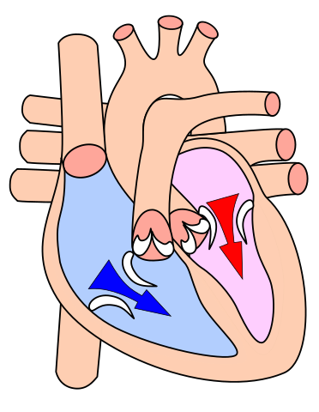
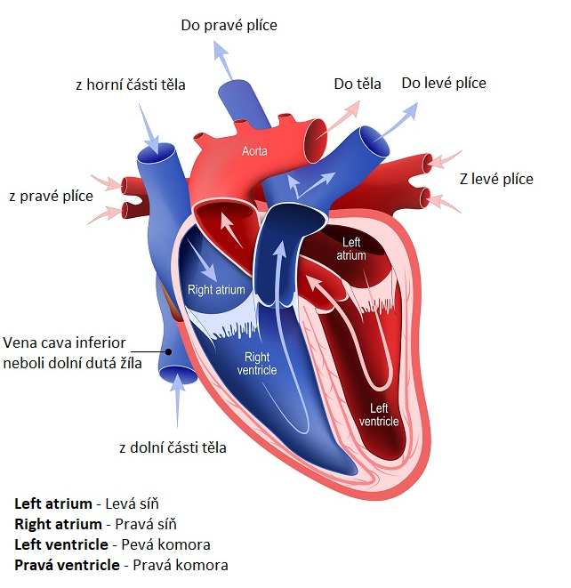
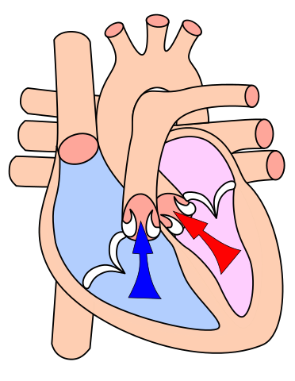
Tok krve v srdci
Diastola
Systola

Slide 5
Tok krve v srdci
Jedním směrem díky chlopním
Chlopně:
Dvě mezi síněmi a komorami
Mezi pravou síni a komorou – trojcípá chlopeň
Mezi levou síní a komorou – dvojcípá
Dvě poloměsíčité mezi komorami a odstupujícími kmeny velkých tepen
Mezi plicní tepnou a pravou komorou – pulmonální
Mezi aortou a levou komorou – aortální
Pomalé otvíraní nebo neúplné otevření – turbulence, sraženiny
Nedoléhaní – zpětný tok krve, objemové přetížení

Slide 6
Koronární tepny a srdeční žíly
Obepínají srdce
Výživa srdečního svalu
Koronární tepny:
Vychází z aorty
Dvě věnčité tepny:
Pravá tepna věnčitá – pravá předsíň, pravá komora a levá předsíň
Levá tepna věnčitá – především levou předsíň, levou komoru a pravou komoru
Plní se při systole
Srdeční žíly:
Odvádějí oxid uhličitý do pravé komory

Slide 7
Infarkt myokardu
Místní odumření tkáně
Náhlé přerušení krevního zásobování části srdce
Vzniká uzávěrem koronární tepny
Nejčastěji vznikem krevní sraženiny a aterosklerotického plátu
Následek zástava oběhu krve (náhlá srdeční smrt)
Není-li krevní proud obnoven do 2h, nevratné poškození postižené části srdce
Nejvíce ohroženi muži nad 40 let a ženy nad 50 let
Vyšetření EKG

Slide 8
Příznaky infarktu myokardu
Déletrvající (přes 10 minut) tlaková krutá svíravá bolest v oblasti srdce a hrudní kosti
Bolest neustupuje a je stále silná v jakýchkoli polohách
Typické je vystřelování bolesti do ramene, krku a levé ruky a lopatky
Nadměrné pocení
Úzkost a dušnost
Mohou se také objevit bolesti zad, břicha a čelisti
Většinou se bolest dostavuje náhle, často v klidu nebo ve spánku
Bolesti břicha pod dolním koncem hrudní kosti
Pocit na zvracení a zvracení

Slide 9
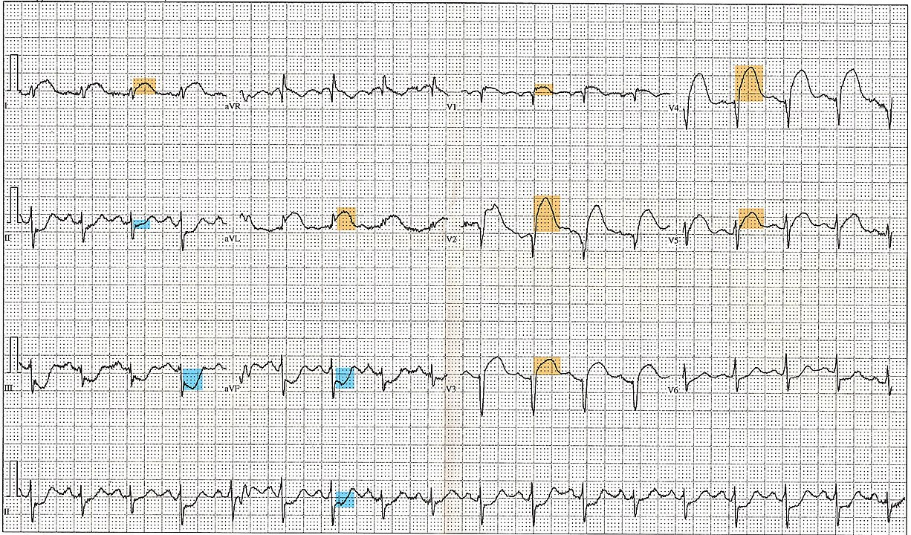
EKG příznaky – ST elevace žlutě, ST deprese modře

Slide 10
První pomoc při infarktu myokardu
Uvolnit těsný oděv, uložit ho do polosedu (postižený nesmí ležet)
Zajistit přívod čerstvého vzduchu
Zavolat 155
Rozžvýkat půl tablety acylpyrinu (zastaví zvětšování sraženiny; nesmí být alergický)
Podat osobní léky postiženého obsahující nitroglycerin
Je-li v bezvědomí, resouscitovat

Slide 11
Zdroje
INSTITUT KLINICKÉ A EXPERIMENTÁLNÍ MEDICÍNY. Základní informace [online]. [cit. 2024-01-02]. Dostupné z: https://www.ikem.cz/cs/kardiocentrum/klinika-kardiovaskularni-chirurgie/o-nas/co-u-nas-lecime/zakladni-informace/a-1383/
Přispěvatelé Wikipedie. Srdce [online]. Wikipedie: Otevřená encyklopedie, c2023, datum poslední revize 17. 12. 2023, 01:48 UTC, [citováno 2. 01. 2024]. Dostupné z: https://cs.wikipedia.org/w/index.php?title=Srdce&oldid=23472665
Přispěvatelé Wikipedie. Infarkt myokardu [online]. Wikipedie: Otevřená encyklopedie, c2023, datum poslední revize 30. 08. 2023, 11:39 UTC, [citováno 4. 01. 2024]. Dostupné z: https://cs.wikipedia.org/w/index.php?title=Infarkt_myokardu&oldid=23109917
INSTITUT KLINICKÉ A EXPERIMENTÁLNÍ MEDICÍNY. Infarkt myokardu [online]. [cit. 2024-01-04]. Dostupné z: https://www.ikem.cz/cs/infarkt-myokardu/a-429/
Prispievatelia Wikipédie. Infarkt myokardu [online]. Wikipedie: Slobodná encyklopédia, c2023, dátum poslednej revízie 20. 11. 2023, 17:51 UTC, [citované 4. 01. 2024]. Dostupné z: https://sk.wikipedia.org/w/index.php?title=Infarkt_myokardu&oldid=7741752
(Obrázek) Lidské srdce – princip jeho fungování a zajímavosti. Rehabilitace.info [cit. 2024-01-02]. Dostupné z: https://www.rehabilitace.info/wp-content/uploads/2015/07/srdce-anatomie-fungovani.jpg
(Obrázek) Autor: Displaced – Vlastní dílo, Volné dílo. [cit. 2024-01-02]. Dostupné z: https://commons.wikimedia.org/w/index.php?curid=4083252
(Obrázek) Autor: Wapcaplet, Reytan, Vektory: Sjef – Vlastní tvorba založená na: Heart diastole.png a Heart systole.svg, CC BY-SA 3.0. [cit. 2024-01-04]. Dostupné z: https://commons.wikimedia.org/w/index.php?curid=4470407
(Obrázek) Autor: Wapcaplet, Reytan, Mtcv – Image: Diagram of the human heart (cropped).svg, CC BY-SA 3.0. [cit. 2024-01-04]. Dostupné z: https://commons.wikimedia.org/w/index.php?curid=4158464

Slide 12
Děkuji za pozornost
Toto dílo © 2024 Marek Pastyřík je licencováno pod licencí Creative Commons Uveďte původ-Neužívejte komerčně-Zachovejte licenci 4.0 Mezinárodní (CC BY-NC-SA 4.0). Poznámka: Tato licence se vztahuje na autorský obsah prezentace. Přejaté obrázky a materiály třetích stran zůstávají pod svými původními licenčními podmínkami.

